Slide 1
임베디드 SW 경진대회
Eco-BARAM
김 진 원
배 재 성
이 창 훈
이 동 규
Smart factory section - 중간발표

Slide 2
물류 운송 모바일 로봇의 가동률을 극대화하는 스케줄링 시스템
목표 1. 업무 효율 최대화
목표 2. 일정한 업무량 유지
Notes:
한국생산기술연구원에의 2018년 2월 연구에 따르면 대규모의 물류운송로봇이 물류창고에 투입되어 물류운송 및 창고관리를 동시에 처리하는 스케쥴링 알고리즘 개발은 국내 연구개발 추진 사례가 전무한 상황이다.
처음에는 각 로봇들의 배터리 관리에만 중점을 맞추었다면, 현재는 해당 업무를 어떤 로봇에게 맡기는 것이 가장 좋을까에 대한 고려를 함께 하고 있다.

Slide 3
목차
01
작품 개요
02
진행상황
03
앞으로의 계획
04
발생한 문제점 및 해결

Slide 4
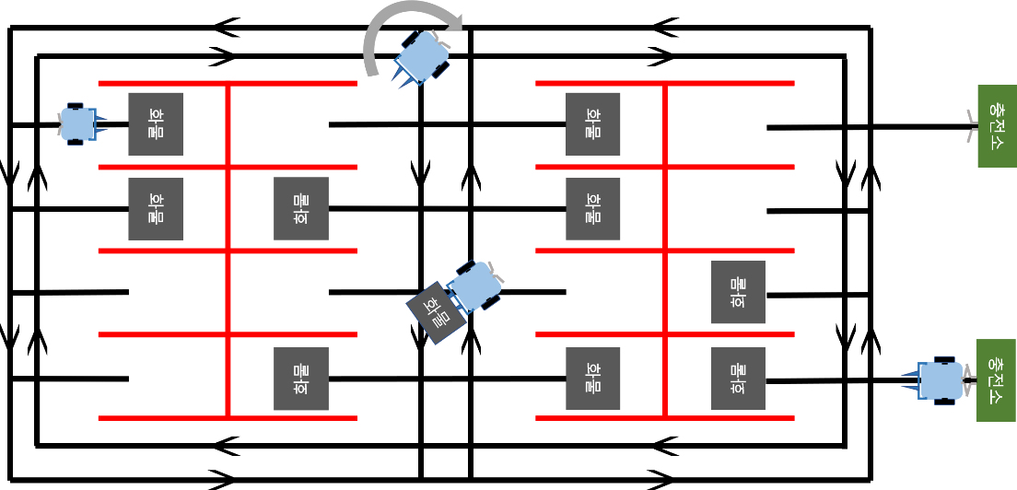
01
작품 개요

Slide 5
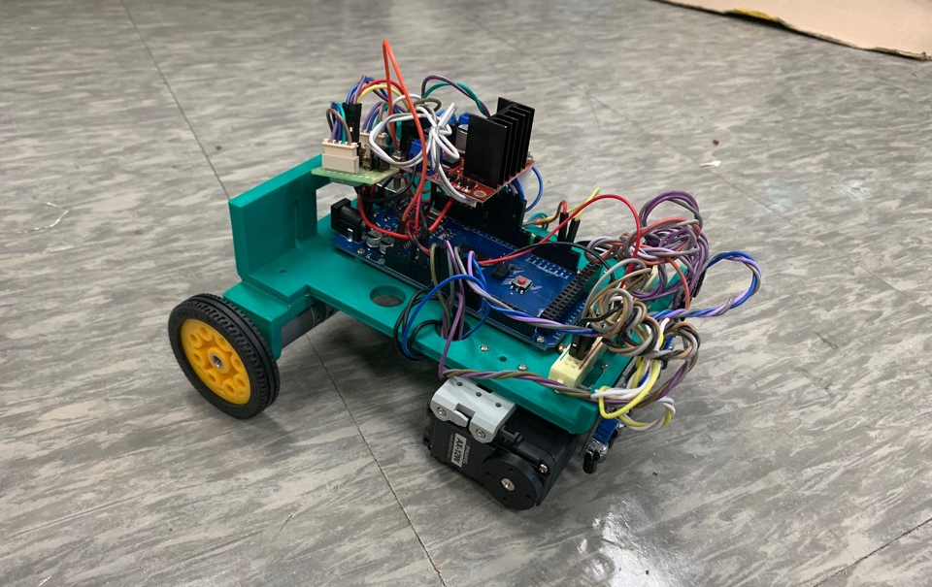
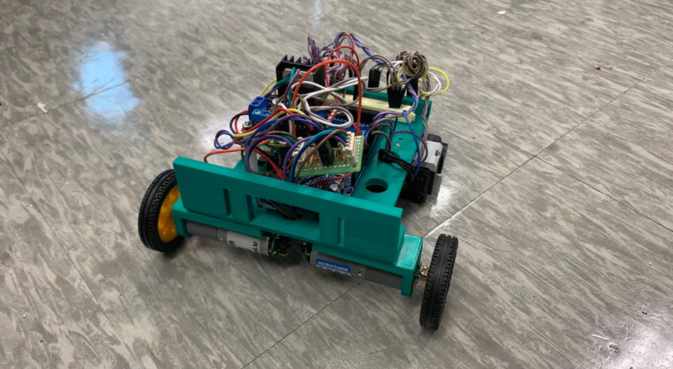
02
진행상황
진행 목표
운송로봇 모델링 및 제작, 라인 인식
맵 제작
배터리 측정 및 충전기 제작
통신 설정
충전 스케줄링 알고리즘
업무 분담 알고리즘
경로 탐색 알고리즘
시뮬레이션
라인트레이싱 기능을 구현중임
엔코더 모터를 이용한 PID 속도 제어

Slide 6
02
진행상황
진행 목표
운송로봇 모델링 및 제작, 라인 인식
맵 제작
배터리 측정 및 충전기 제작
통신 설정
충전 스케줄링 알고리즘
업무 분담 알고리즘
경로 탐색 알고리즘
시뮬레이션

Slide 7
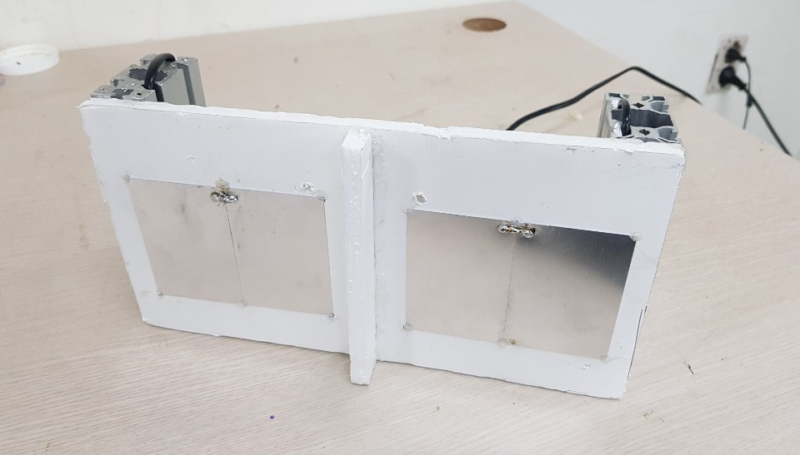
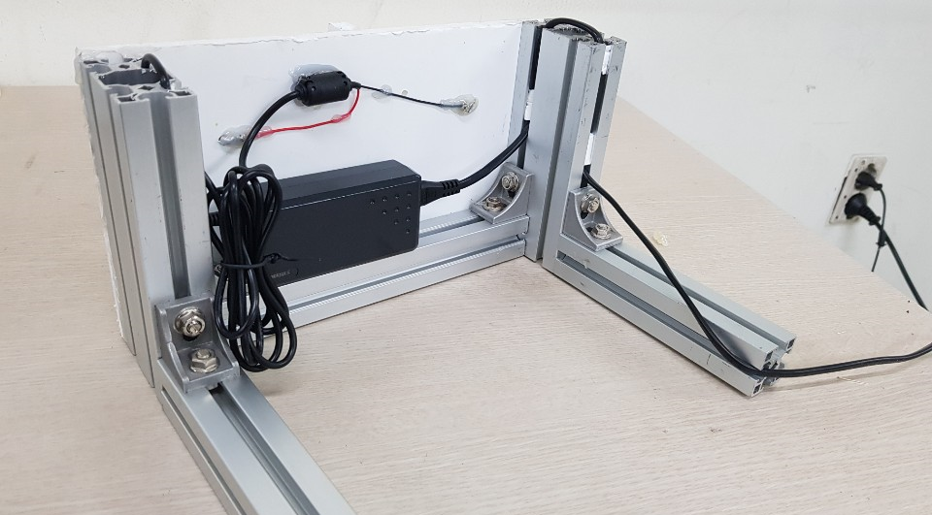
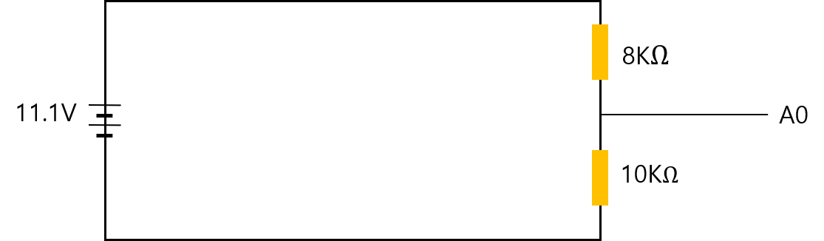
02
진행상황
진행 목표
운송로봇 모델링 및 제작, 라인 인식
맵 제작
배터리 측정 및 충전기 제작
통신 설정
충전 스케줄링 알고리즘
업무 분담 알고리즘
경로 탐색 알고리즘
시뮬레이션
배터리 전압을 낮춰서 그대로 센서값으로 받는다.
배터리 잔량에 따른 값이 비선형적일 것이므로 선형화한다.

Slide 8
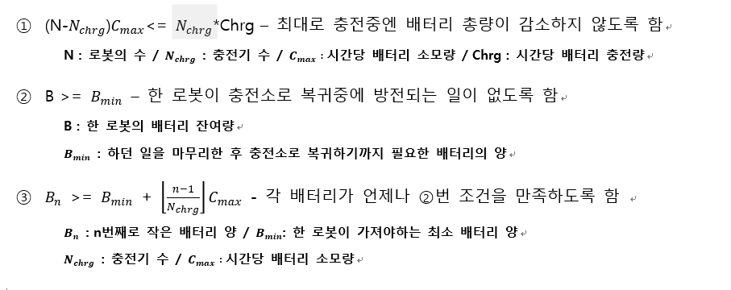
02
진행상황
진행 목표
운송로봇 모델링 및 제작, 라인 인식
맵 제작
배터리 측정 및 충전기 제작
통신 설정
충전 스케줄링 알고리즘
업무 분담 알고리즘
경로 탐색 알고리즘
시뮬레이션
어떤 경우에도 로봇이 충전하거나 일하도록 한다.
충전을 기다리며 아무것도 하지 않는 경우를 제거한다.

Slide 9
02
진행상황
진행 목표
운송로봇 모델링 및 제작, 라인 인식
맵 제작
배터리 측정 및 충전기 제작
통신 설정
충전 스케줄링 알고리즘
업무 분담 알고리즘
경로 탐색 알고리즘
시뮬레이션
Cost Fucntion(손실함수) 개념을 도입하여 업무에 가장 적합한 로봇을 선정한다.
거리를 자원으로 두고, 자원을 가장 적게 쓸 수 있는 로봇을 고른다.
이 때 최소 배터리 제한을 둔다.

Slide 10
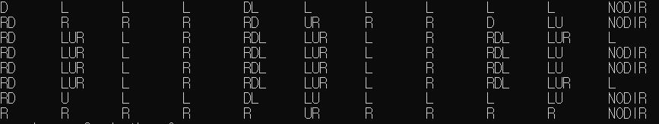
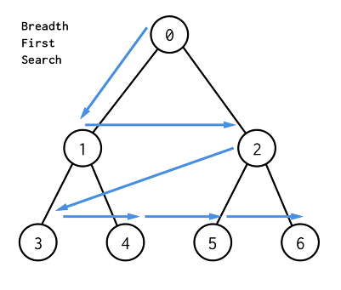
02
진행상황
X축 방향으로 설정
Y
축
방
향
으
로
설
정
진행 목표
운송로봇 모델링 및 제작, 라인 인식
맵 제작
배터리 측정 및 충전기 제작
통신 설정
충전 스케줄링 알고리즘
업무 분담 알고리즘
경로 탐색 알고리즘
시뮬레이션

Slide 11
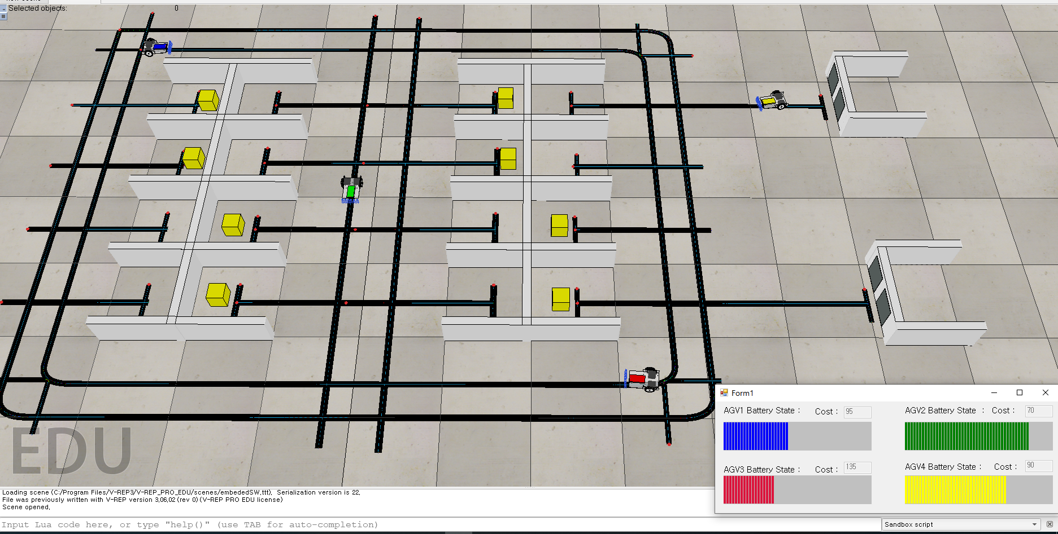
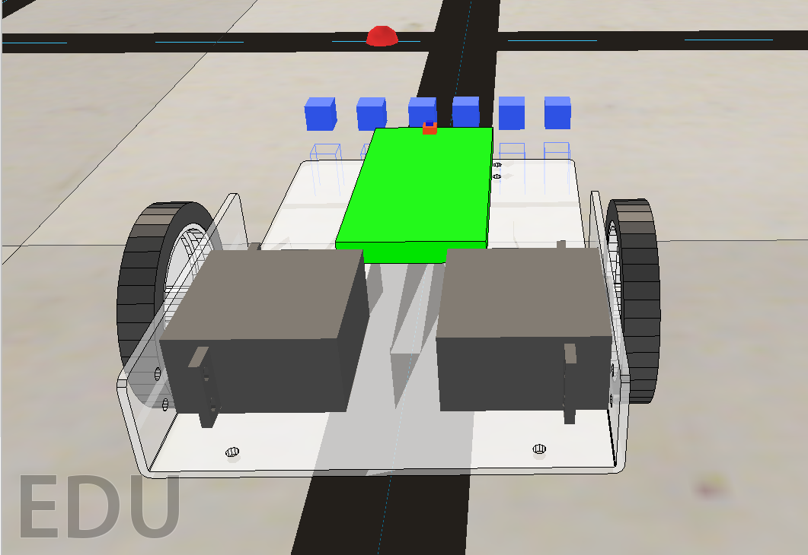
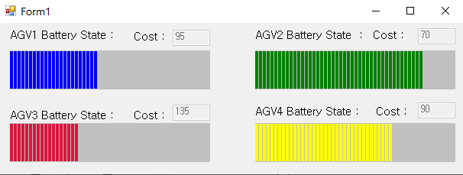
02
진행상황
진행 목표
운송로봇 모델링 및 제작, 라인 인식
맵 제작
배터리 측정 및 충전기 제작
통신 설정
충전 스케줄링 알고리즘
업무 분담 알고리즘
경로 탐색 알고리즘
시뮬레이션

Slide 12
03
앞으로의 계획
로봇을 마저 완성하고, 3대를 추가 제작
라인트레이싱 능력 향상
맵 실물 제작
배터리 측정 및 테스트
블루투스 4.0 통신 구축
알고리즘 코딩화
시뮬레이션 완성

Slide 13
04
문제점 및 해결
속도 제어를 하기 위해 타이머카운터 기능이 필요했다. 아두이노 IDE에서 사용하기가 복잡해서
제어주기를 만들기가 어려웠고 모터 속도 측정도 무리가 있었다. 타이머카운터 : 일정 시간마다 특정 함수를 호출하는 기능
-> 시간함수를 이용해 타이머카운터를 따로 만들어주었다.
IR센서 모듈을 잘못 구매하여 검정과 하양의 중간에 해당하는 센서값이 나오지 않는다.
-> 모듈에 있는 회로를 제거하고 별도의 회로를 추가해 해결할 예정이다.
우려되는 부분
작동시키면서 충전시킬 경우 문제가 발생할 가능성 -> 문제 발생시 검토
충전중에 배터리 잔량을 정상적으로 체크할 수 없는 경우 ->
(충전중의 배터리 잔량) = (충전하기 직전의 배터리 잔량) + (충전시간*시간당 충전량)을 통해 구한다.
통신 환경에 따라 통신 장애가 발생할 가능성 -> 각 로봇이 명령을 수신할 때마다 수신 확인 데이터를 보낸다. 수신 확인 데이터가 들어오지 않으면 다시 명령을 보낸다.

Slide 14
Thank You

